Slide 1


Slide 2


Проблемы современного детства
дефицит живого общения в эпоху гаджетов,
влияние экранной среды,
нехватка времени у родителей из-за работы,
слабое соматическое здоровье ребёнка.

Slide 3
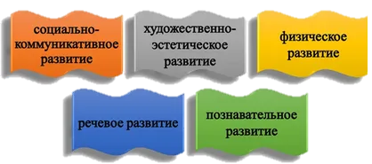
Образовательные области
в ФГОС ДО

Slide 4
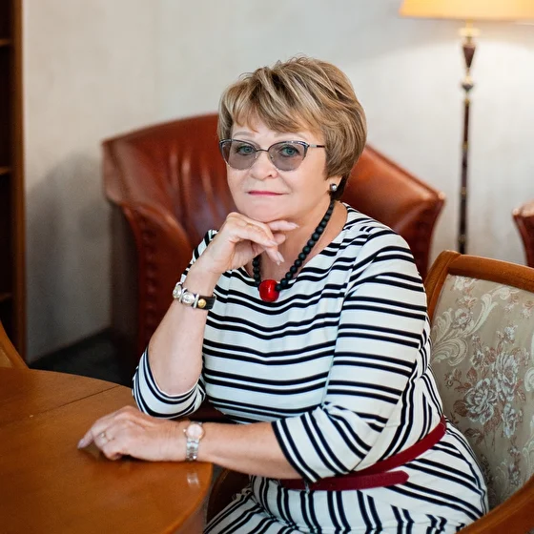
Наталья Валентиновна Нищева
старший преподаватель кафедры логопедии института специальной педагогики и психологии

Slide 5
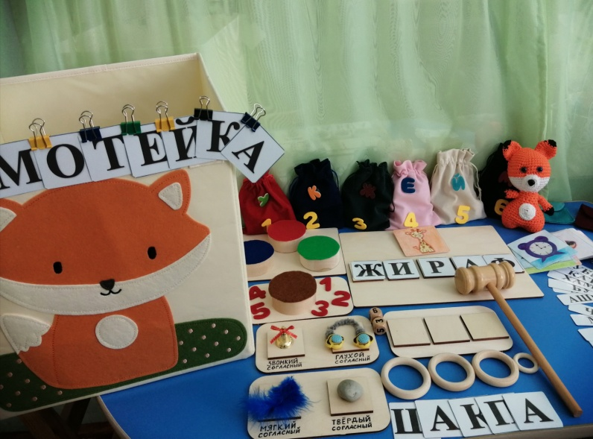

Slide 6
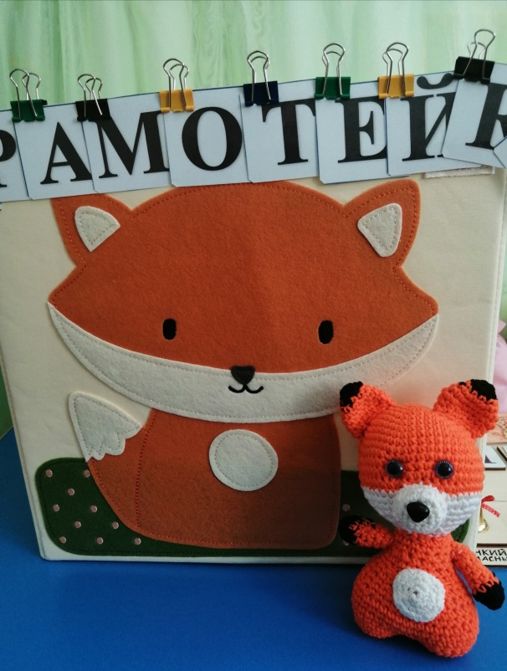
Задачи:
Обучающие:
Формировать навык звукового анализа слов;
Закреплять умение дифференцировать гласные и согласные звуки;
Формировать навык различения согласных звуков по признакам: глухой-звонкий, твёрдый мягкий;
Формировать навык слогового анализа;
Формировать навык чтения.

Slide 7
Развивающие:
Развивать зрительное и слуховое внимание, восприятие, мышление, память, речь;
Развивать фонематические процессы: восприятие, представления;
Стимулировать познавательный интерес к речевой деятельности;
Развивать навык общения и связную речь;
Развивать мелкую моторику рук;
Расширять словарный запас.

Slide 8
Воспитательные:
Воспитывать навык самоконтроля и усидчивости;
Формировать умение слушать и слышать инструкцию, действовать по образцу.

Slide 9
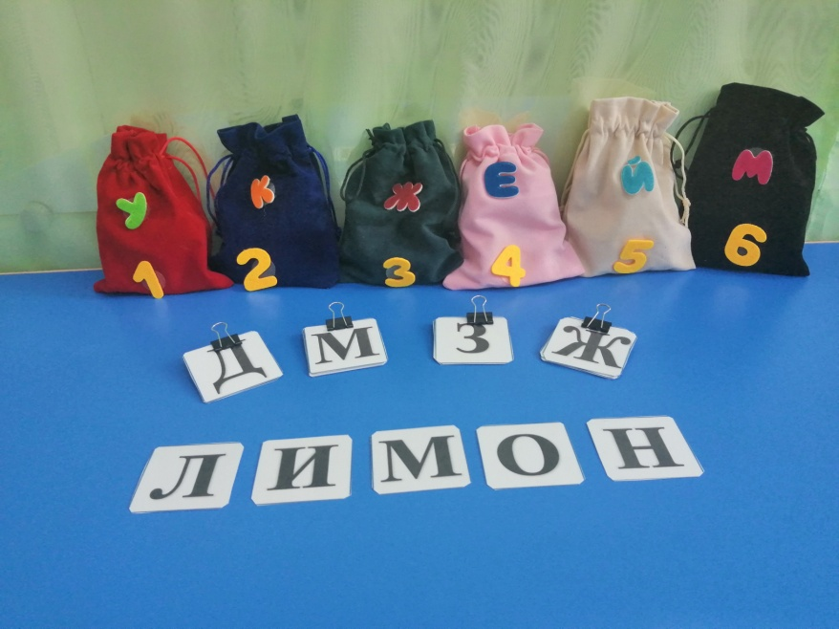
Дидактические игры
«Составь слово»
«Прочитай слово»
«Молоточком постучи, слово на слоги раздели»
«Поставь ударение»
«Составь схему»
«Найди место звука»
«Составь предложение»
«Буква потерялась»

Slide 10
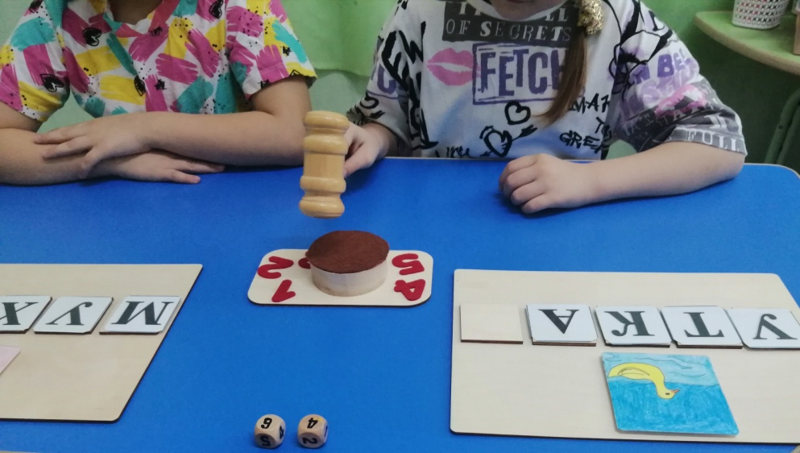
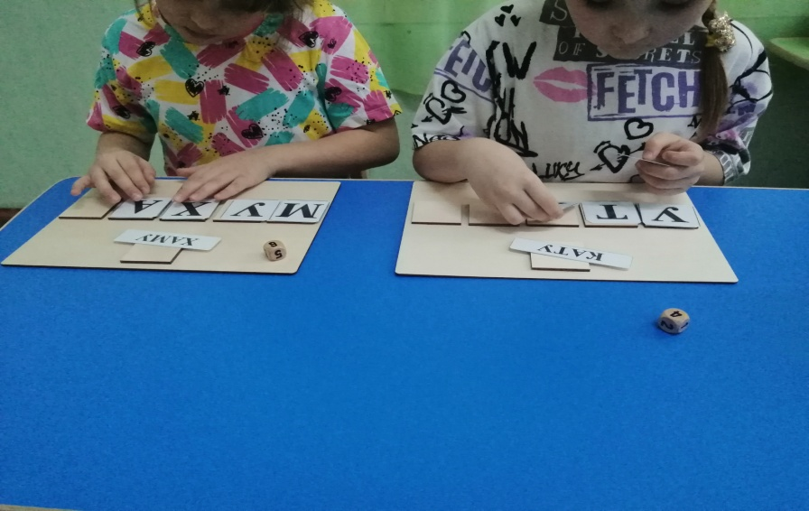
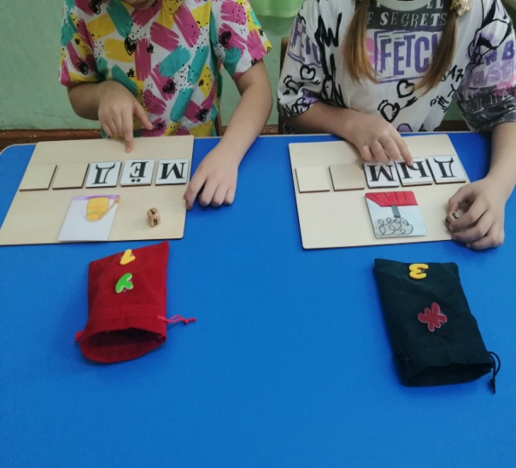
«Молоточком постучи» «Прочитай слово»
«Составь слово»

Slide 11
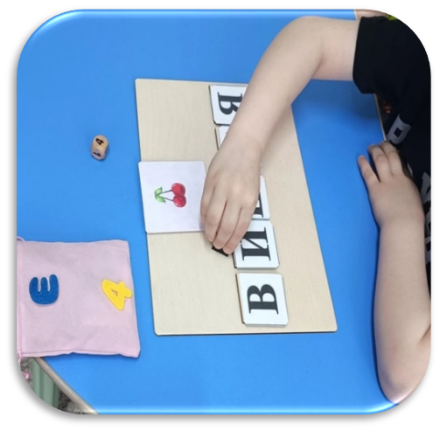
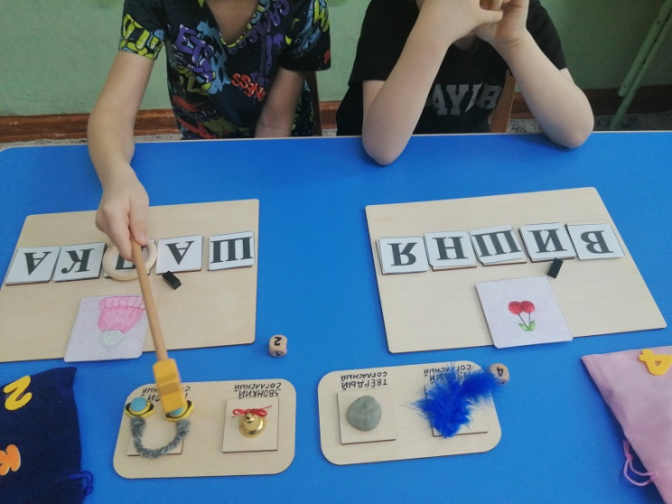
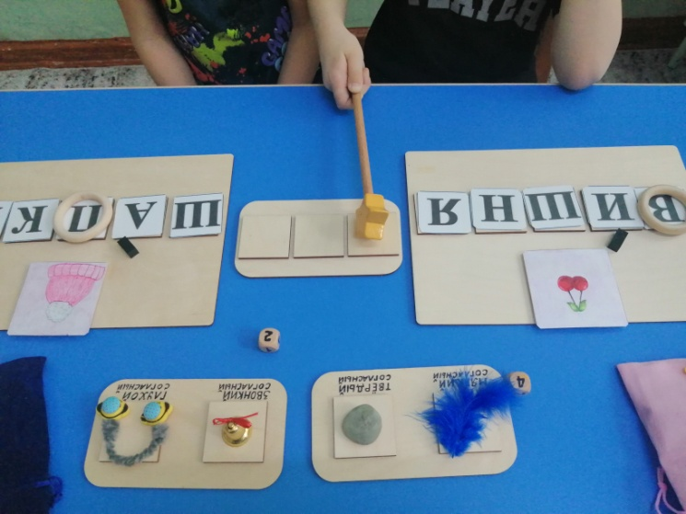
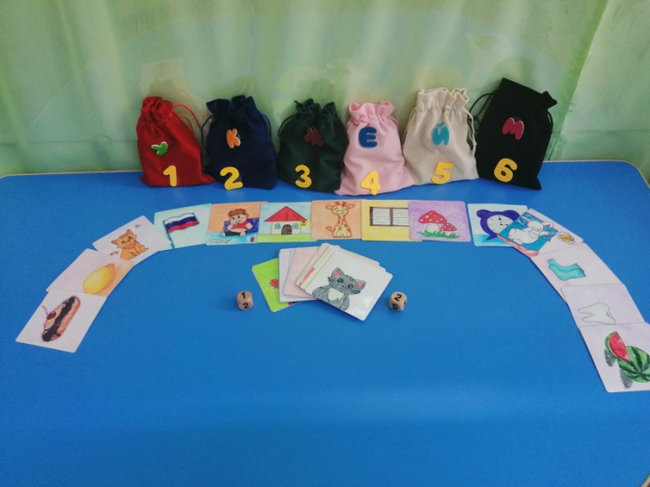
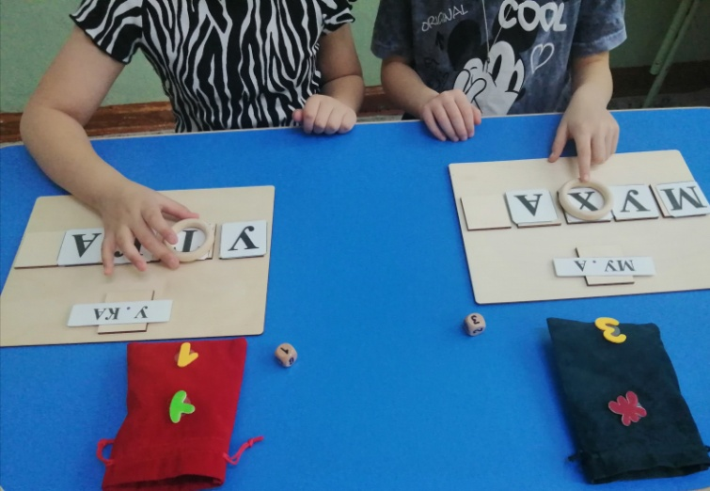
«Составь схему» «Найди место звука» «Поставь ударение»
«Составь предложение» «Буква потерялась»

Slide 12
Практическая значимость
Игра помогает развивать определённые навыки, сделать обучение для ребёнка занимательным и интересным, наглядным и увлекательным.
Использование игр по обучению грамоте у дошкольников помогает сформировать грамматически правильную речь, лексически богатую и фонетически чёткую - фундамент для успешного обучения в школе.
Способствует развитию познавательной активности - игра создаёт у детей эмоциональный настрой, вызывает положительное отношение к выполняемой деятельности, улучшает работоспособность.

Slide 13
Материалы используемые для изготовления дидактического пособия:
Деревянные заготовки для творчества в форме квадрат (размер 5*5 см.) - 19 шт.;
Набор деревянных досок для поделок - 4шт.;
Заготовки для творчества формата А4 - 2 шт., формата А5 -1шт.;
Заготовки липовые круглые для творчества - 4 шт.;
Фетр 4 листа (красный, синий, зелёный, коричневый);
Мешочки бархатные с кнопкой 8*8 см - 6 шт.;
Мешочки бархатные 12*15 - 10 шт. (различных цветов);
Деревянный молоточек - 1 шт.;
Волшебная палочка из бука - 1шт.;
Кубики деревянные с цифрами - 2 шт.;

Slide 14
Кольцо из бука - 5 шт.;
Мягкая, вязаная игрушка лисёнок;
Коробка для хранения - 1 шт.;
Буквы из бумаги ламинированные - 10 шт.;
Буквы из фетра - 33 шт.;
Цифры из фетра разного цвета - (11шт.);
Карточки с нарисованными картинками ламинированные - 30 шт.;
Ударение (из пластика) - 2 шт.;
Камень, перо, колокольчик, наушники;
Цветные маркеры, гелевая ручка, простые карандаши, клей;
Зажимы для бумаги (40 шт.);

Slide 15
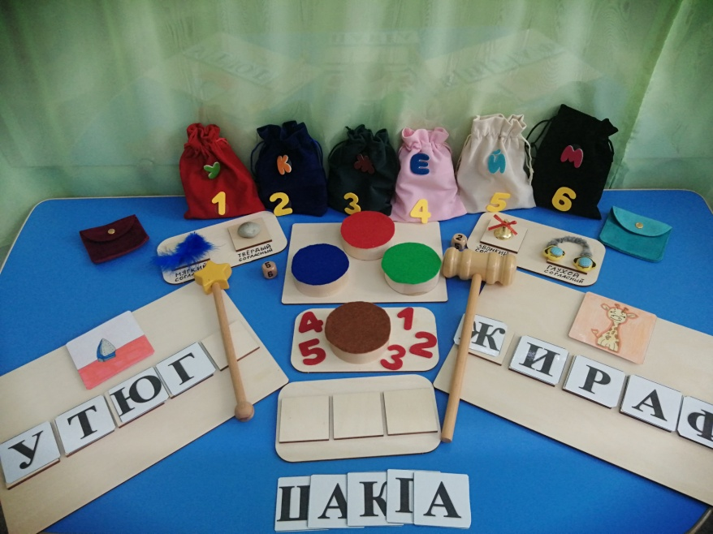

Slide 16

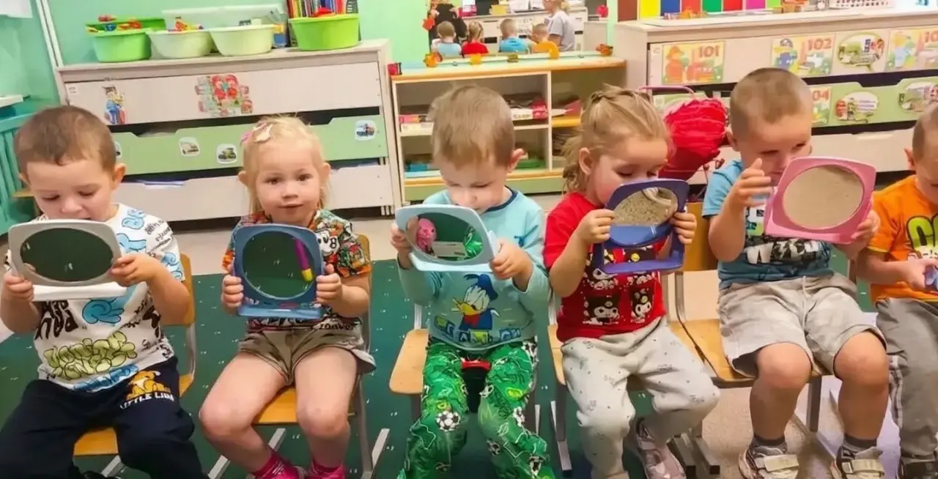
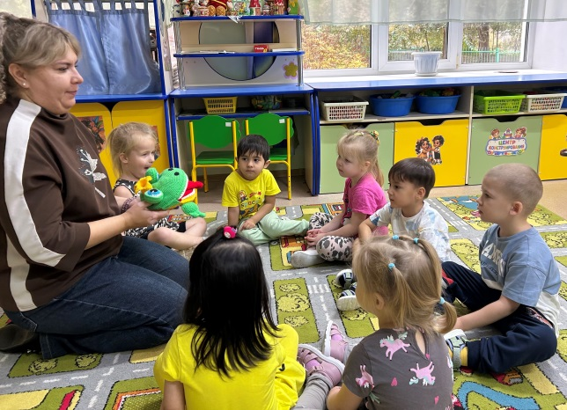
Спасибо за внимание!

